Slide 1
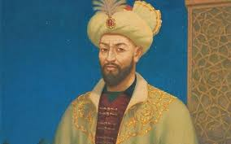
O‘zbek tili
6-sinf
Mavzu:
Buyuk astronom
(O‘tgan zamon davom fe’li, uning tuslanishi va bo‘lishsiz shakllari)
(1-dars)

Slide 2
Avvalgi darsda o‘tilgan mavzuni tekshiramiz
Payt, sabab va o‘rin ravishlari ishtirokida gaplar tuzing.
Erta tongda yo‘lga chiqdik.
Havo salqin bo‘lgani sababli hamma uyida edi.
Maktabda hamma bilim oladi.
Kecha uyga vaqtliroq keldik.

Slide 3
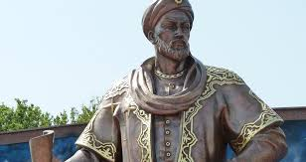
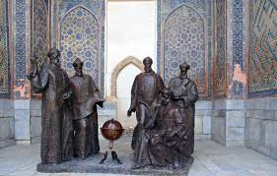
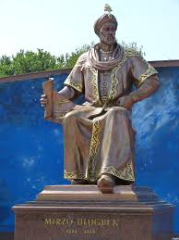
Buyuk astronom

Slide 4
Mirzo Ulug‘bek
Sohibqiron Amir Temurning to‘rtinchi o‘g‘li Shohruh Mirzoning to‘ng‘ich o‘g‘li – Ulug‘bek Mirzo 1394-yil 22-martda Iroqi Ajamning Sultoniya shahrida dunyoga kelgan.
Yangi mehmonga Muhammad Tarag‘ay deb nom beradilar. Bu nom Amir Temurning marhum otasining nomi bo‘lib, hali Temuriy shahzodalardan hech biriga berilmagan edi. Lekin uni bobosi alohida mehr bilan “Ulug‘bek” deb atayvergani uchun uning asosiy ismi Ulug‘bek bo‘lib qoladi.
Ulug‘bek shu qadar kichik yoshida ulkan bir mamlakatning sultoni bo‘lib, to umrining oxirigacha ya’ni o‘ttiz to‘qqiz yil davomida mamlakatning sultoni bo‘lib turdi.

Slide 5
Bilib oling!
O‘tgan zamon davom fe’llari harakatning o‘tgan zamonda davom etgani yoki bir necha bor takror sodir bo‘lganini bildiradi va fe’llarga
–r (-ar) qo‘shimchasi hamda edi fe’lini qo‘shish orqali hosil qilinadi va quyidagicha tuslanadi:

Slide 6
Bilib oling!
Birlik
Ko‘plik
I shaxs | o‘qir (ko‘rar) edim | I shaxs | o‘qir (ko‘rar) edik
II shaxs | o‘qir (ko‘rar) eding | II shaxs | o‘qir (ko‘rar) edingiz
III shaxs | o‘qir (ko‘rar) edi | III shaxs | o‘qir (ko‘rar) edilar

Slide 7
1-mashq
Matnni o‘qing
Buyuk astronom
Muhammad Tarag‘ay Ulug‘bek bolalik davrida bobosi Amir Temur bilan ko‘p mamlakat va shaharlarga borar edi. U hamma narsaga qiziqar, olgan taassurotlari asosida rasmlar ham chizar edi. Ulug‘bek o‘zi hukmdor bo‘lgandan so‘ng Samarqandni ilm markaziga aylantirib, hatto rasadxona qurdirdi. U bu yerda yulduzlarning harakatini kuzatar edi. Ulug‘bek 1018 ta yulduzni o‘rganib, “Zichi Ko‘ragoniy” jadvalini tuzgan. Hozir koinotdagi yulduzlardan biri Ulug‘bek nomi bilan ataladi.

Slide 8
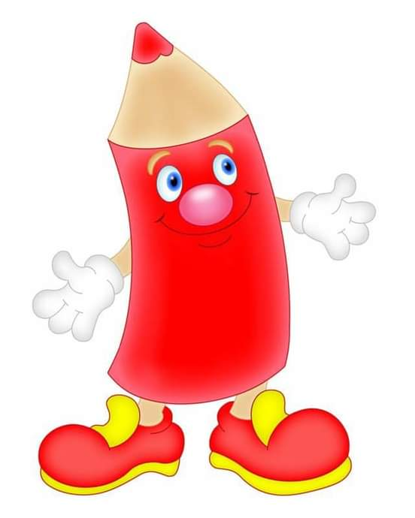
2-mashq
Berilgan fe’llarni o‘tgan zamon davom fe’li shaklida yozing.
Kuzatmoq
o‘rganmoq
qiziqmoq
qurdirmoq
yaratmoq
ko‘rinmoq

Slide 9
Topshiriqni tekshiramiz
Birlik |  | Ko‘plik
I shaxs | kuzatar edim | I shaxs | kuzatar edik
II shaxs | kuzatar eding | II shaxs | kuzatar edingiz
III shaxs | kuzatar edi | III shaxs | kuzatar edilar
Birlik |  | Ko‘plik
I shaxs | o‘rganar edim | I shaxs | o‘rganar edik
II shaxs | o‘rganar eding | II shaxs | o‘rganar edingiz
III shaxs | o‘rganar edi | III shaxs | o‘rganar edilar

Slide 10
Topshiriqni tekshiramiz
Birlik |  | Ko‘plik
I shaxs | qiziqar edim | I shaxs | qiziqar edik
II shaxs | qiziqar eding | II shaxs | qiziqar edingiz
III shaxs | qiziqar edi | III shaxs | qiziqar edilar
Birlik |  | Ko‘plik
I shaxs | qurdirar edim | I shaxs | qurdirar edik
II shaxs | qurdirar eding | II shaxs | qurdirar edingiz
III shaxs | qurdirar edi | III shaxs | qurdirar edilar

Slide 11
Topshiriqni tekshiramiz
Birlik |  | Ko‘plik
I shaxs | yaratar edim | I shaxs | yaratar edik
II shaxs | yaratar eding | II shaxs | yaratar edingiz
III shaxs | yaratar edi | III shaxs | yaratar edilar
Birlik |  | Ko‘plik
I shaxs | ko‘rinar edim | I shaxs | ko‘rinar edik
II shaxs | ko‘rinar eding | II shaxs | ko‘rinar edingiz
III shaxs | ko‘rinar edi | III shaxs | ko‘rinar edilar

Slide 12
3-mashq
Nuqtalar o‘rniga foydalanish uchun berilgan fe’llarning mosini qo‘yib gaplarni ko‘chiring.
bajardi
qiziqardilar
o‘tardi
yurar edilar
yozilar edi
tuzar edilar
bilar edilar

Slide 13
Topshiriqni tekshiramiz
Olimlar yulduzlarga qadim zamonlardan beri …….. . Ular yulduzlarning joylashgan o‘rniga qarab yulduzlar xaritalarini ……. . Bunday xaritalarda har bir yulduz turkumi va yirik yulduzlarning nomi …… . Odamlar Qutb yulduzi, Zuhro yulduzi, Katta Ayiq va Kichik Ayiq yulduzlar turkumini yaxshi ………….. . Yo‘lboshchilar tunda yulduzlarga qarab …. . Yulduzlar kompas vazifasini ham ……. .
qiziqardilar
tuzar edi
yozilar edi
bilar edi
yurar edi
bajarardi

Slide 14
Mustaqil bajarish uchun topshiriq
Matnlardan foydalanib, Mirzo Ulug‘bek haqida kichik matn tuzing.

